Slide 1
Инвестиционный паспорт объекта
________________________________________________________________________________________________________________________________________
НАИМЕНОВАНИЕ ОБЪЕКТА: Здания бывших студенческих общежитий №2,3,4
АДРЕС: г. Бендеры, с. Гиска ул. Студенческая 20

Slide 2
Характеристика инвестиционной площадки
Рекомендованное назначение | Производство, услуги, офис
Общая площадь строения | 4 664,40 кв.м.
Общежитие №2 Общежитие №3 Общежитие №4 | 1572,2 кв.м. 1556,4 кв.м. 1535,8 кв.м.
Электроснабжение | Нет
Газоснабжение | Нет
Водоснабжение и водоотведение | Нет
Транспортные коммуникации | Асфальтобетонная дорога вокруг участка
Форма собственности | Объект находится в муниципальной собственности
Форма взаимодействия с инвестором:
Аренда | Нет
Продажа | Нет
Совместная деятельность | Да

Slide 3
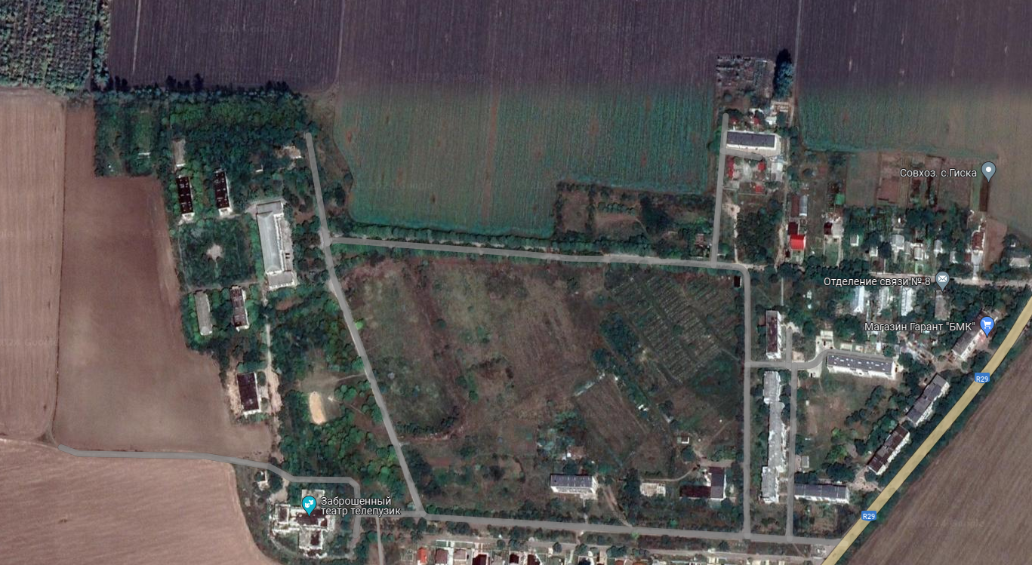
Местонахождение объекта

Slide 4
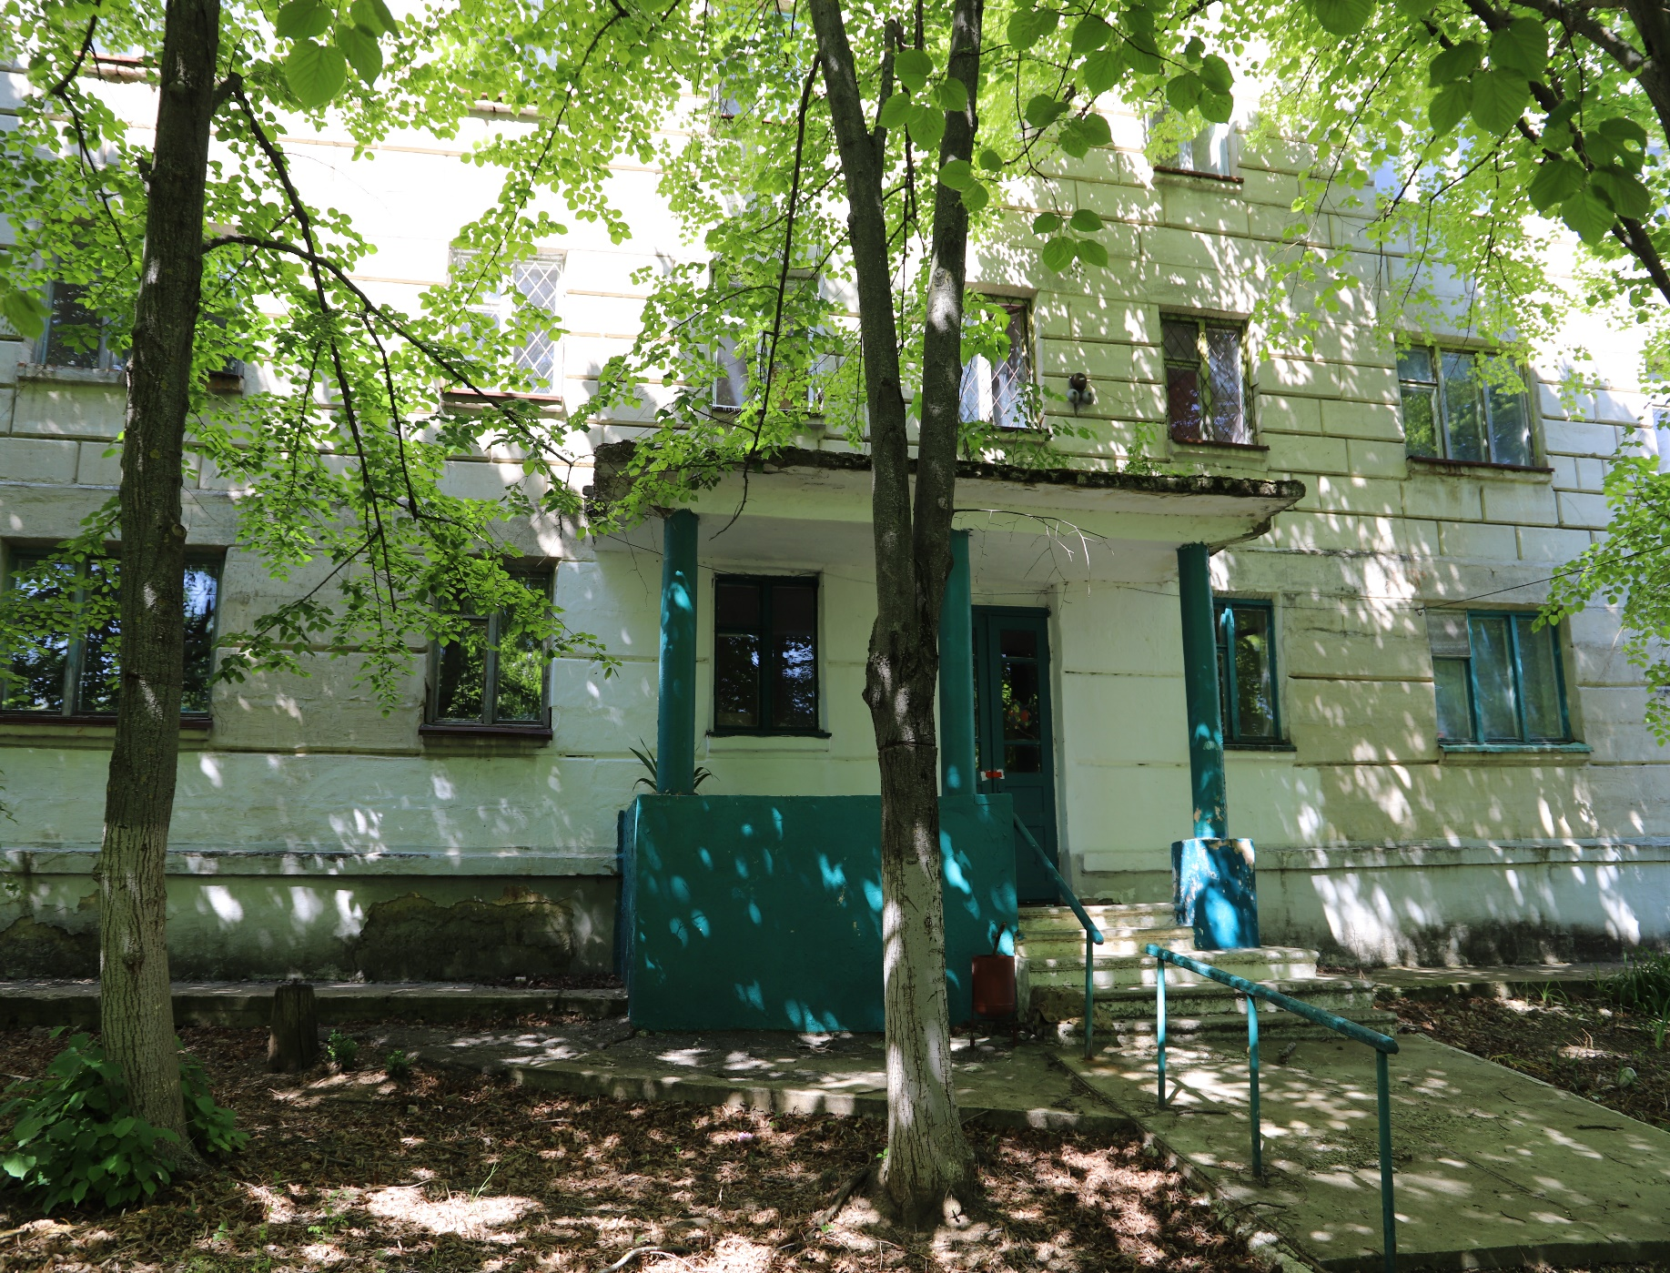
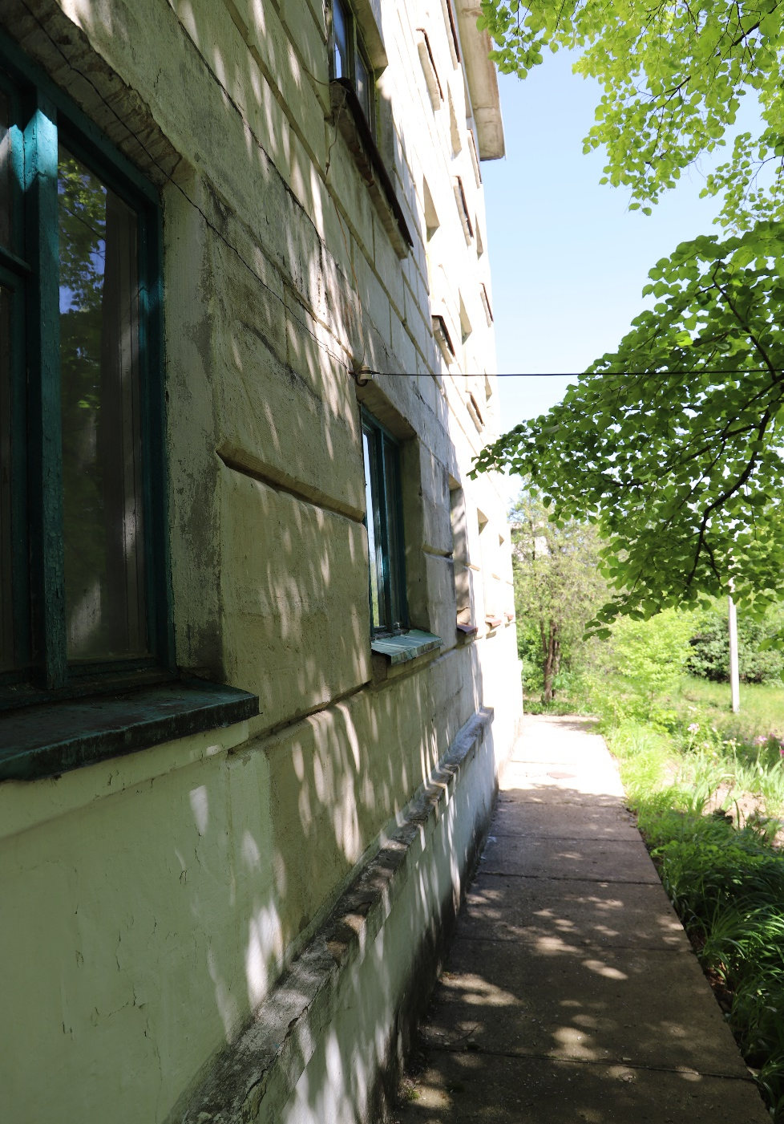
Фотогалерея

Slide 5
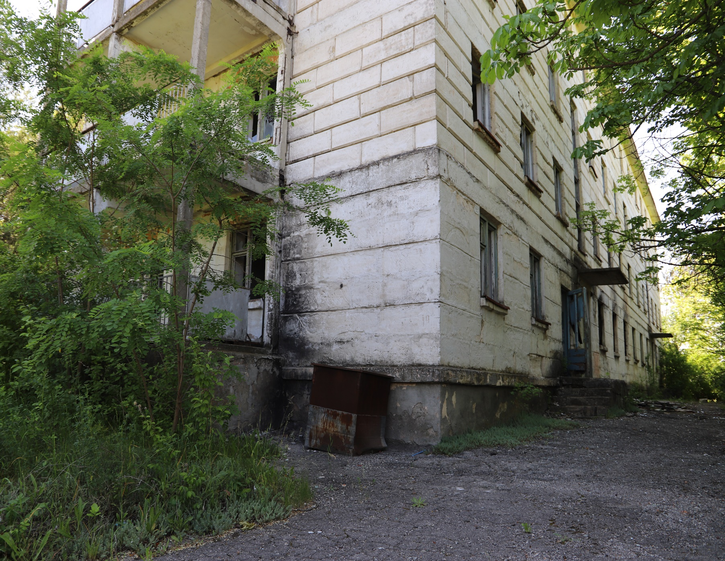
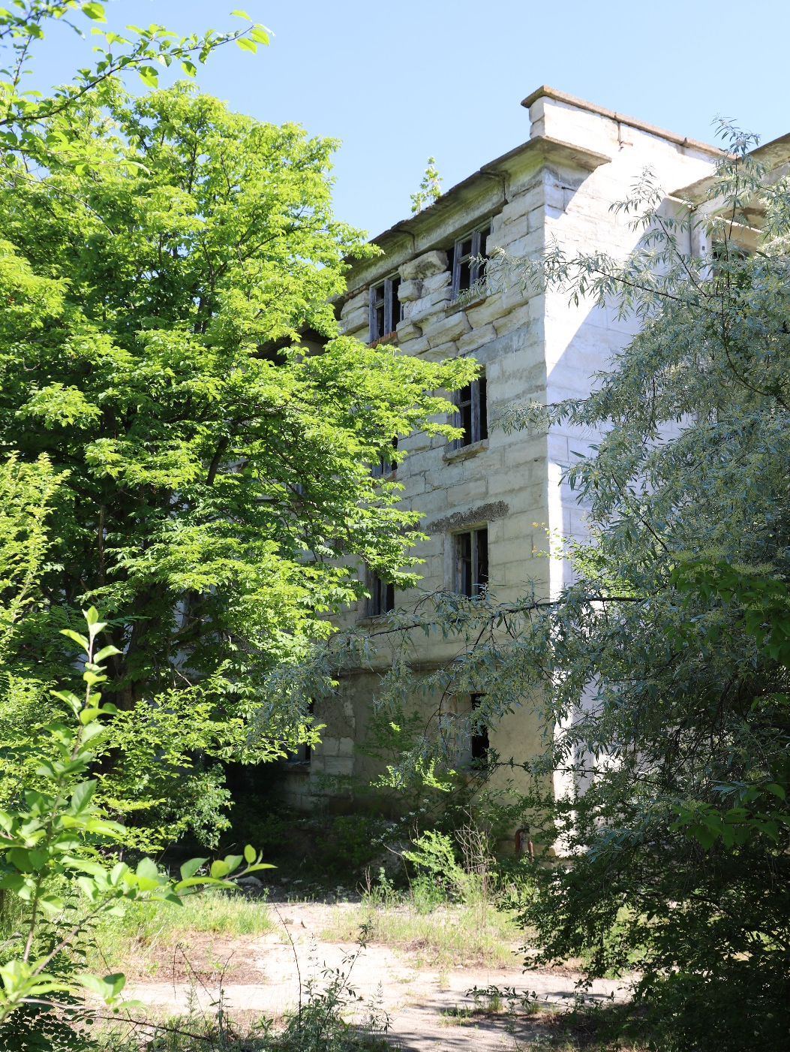
Фотогалерея

Slide 6
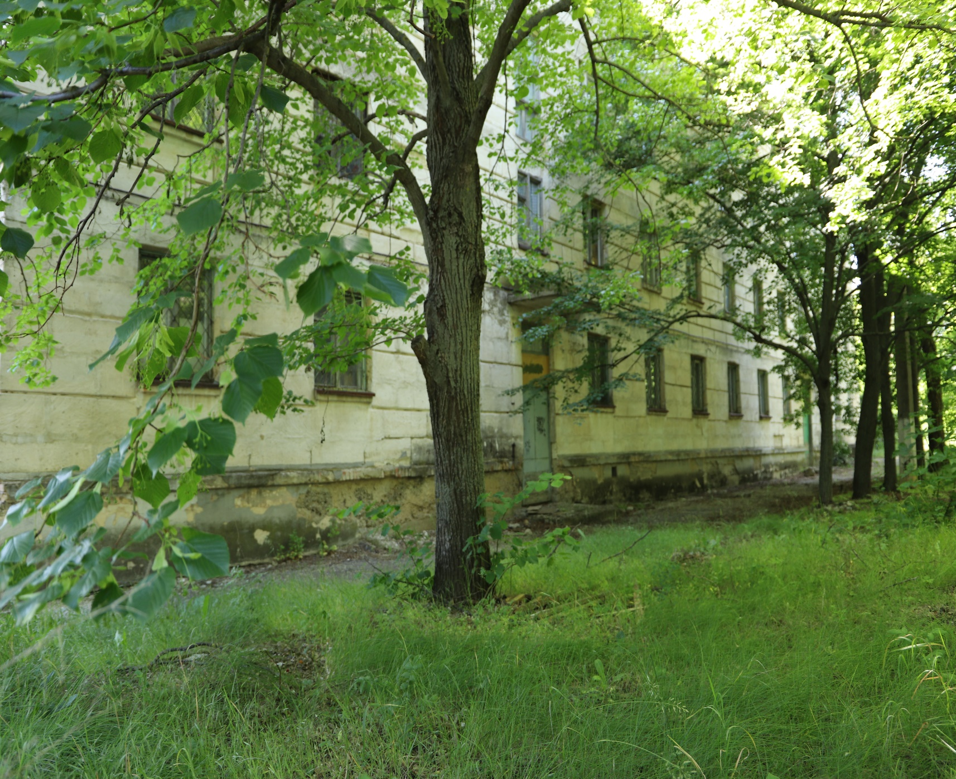
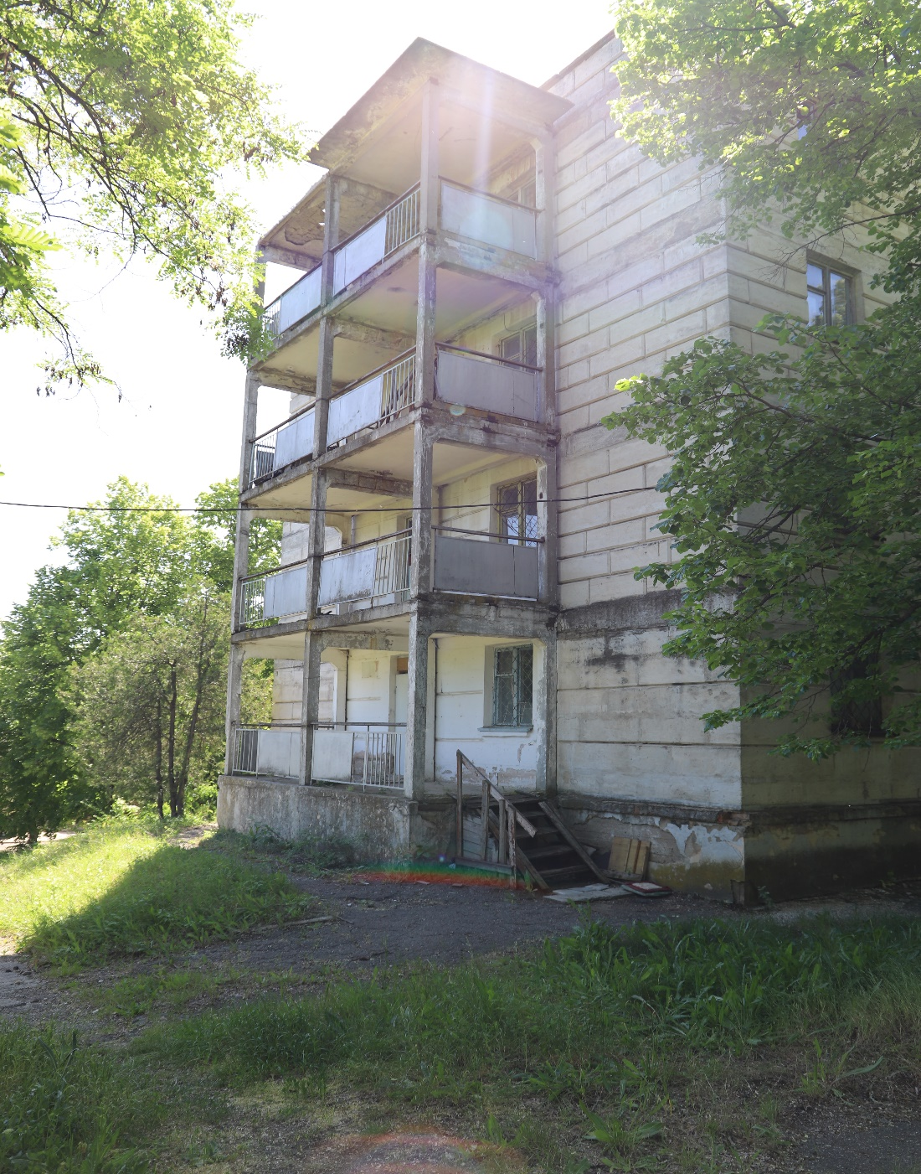
Фотогалерея

